Slide 1
Mesures de la contrainte thermique, enjeux et valeurs limites
David Vernez
26.04.2024

Slide 2
Plan
C’est quoi le stress thermique ?
Comment mesurer le stress thermique ?
Contrainte thermique
Astreinte thermique
Valeurs limites et recommandations
Enjeux et orientations

Slide 3
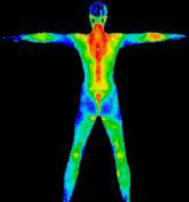
C’est quoi le stress thermique ?
Le stress thermique est une situation de déséquilibre du bilan énergétique
Le corps produit de la chaleur, il faut l’éliminer
Maintenir une température centrale <38°C
Transpiration
Expiration
Echange par radiation
Echange entre l’air et la peau

Slide 4
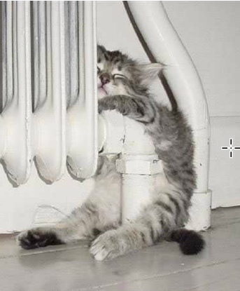
C’est quoi le stress thermique ?
Confort thermique ≠ Stress thermique
Inconfortable, mais régulé par l’organisme
Déséquilibre important, il faut prendre des mesures actives de régulation

Slide 5
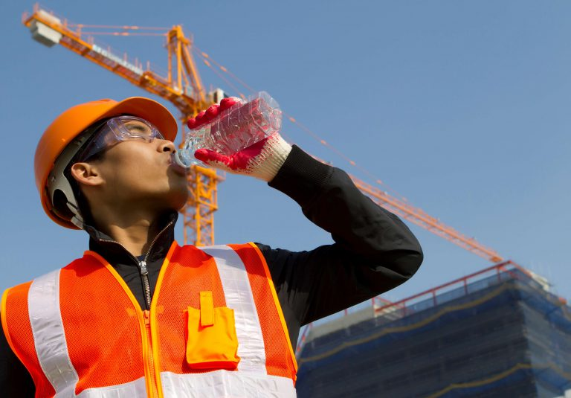
Mesurer le stress thermique
Mesurer la contrainte
Prévention, prévision
Réponse individuelle
Environnement, vêtements
Contrainte
Mesurer l’astreinte
Réponse, individuelle, efficacité
Mise en œuvre, sphère privée
Source CDC 2024
Astreinte
Déshydratation, Température centrale
Notes:
Limte d’astreinte: T centrale, perte hydrique
L'astreinte est la conséquence de la contrainte. C'est donc la réponse de l'organisme aux contraintes

Slide 6
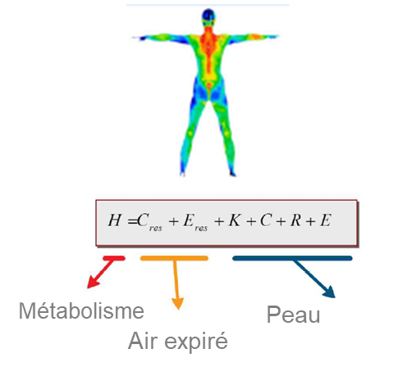
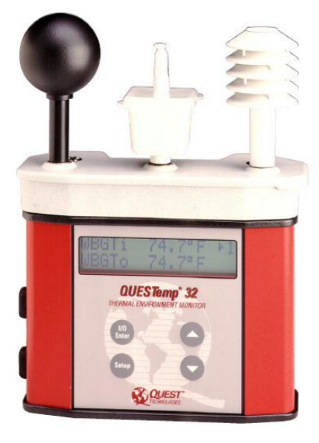
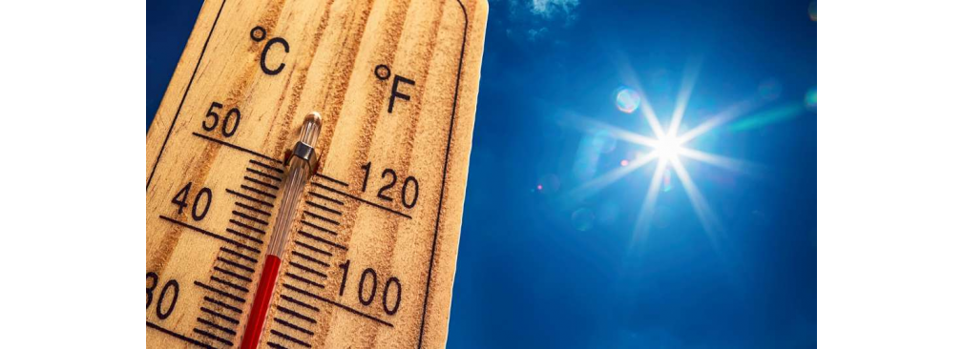
Mesurer le stress thermique
Réalité
Théorie
Conditions locale, ombrage…
ISO EN7933
Calcul énergétique
Mesure
Température WBGT
État de santé, variabilité
Prédiction
Température ambiante, météorologie
Sudation, bilan énergétique

Slide 7
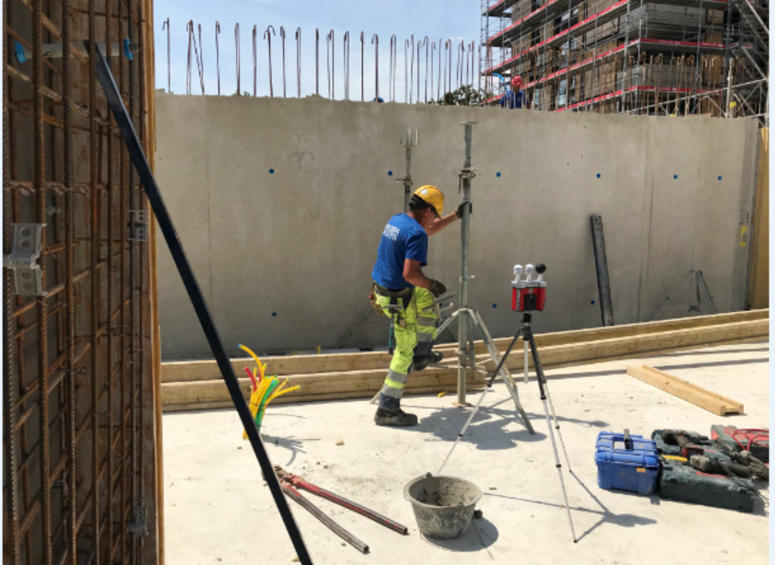
Mesurer le stress thermique
Mesure de référence WBGT
3 mesures de température
Estimation de la convection et de la radiation
Préparation base de coffrage de dalle
Effet de la radiation

Slide 8
Utiliser les données environnementales
Heat stress index
Cartographie météo
Estimation du
Système alerte canicule
Température ambiante
Sur plusieurs jours
Canicule ≠ stress thermique
Prévision construction-Vaud
Cartographie météo
Par régions

Slide 9
Prendre en compte l’activité physique
Grande variation de production d’énergie en fonction de l’activité métabolique
Activité physique | Exemples | Energie produite [W]
Repos | Repos, position assise | 115
Faible | Percer, fraiser | 180
Modérée | Travail soutenu des mains et des bras | 300
Elevée | Pelletage Travail au marteau | 415
Très élevé | monter des escaliers, excavation à un rythme intensif | 520
Presque 5x plus !

Slide 10
Limites de contraintes thermiques
Recommandations
Référentiel température WBGT
Répartition du travail | Acclimaté |  |  |  | Limite d'activité (non acclimaté)
 | Léger | Modéré | Lourd | Très lourd | Léger | Modéré | Lourd | Très lourd
75 à 100 % | 31,0 | 28,0 | – | – | 28,0 | 25,0 | – | –
50 à 75 % | 31,0 | 29,0 | 27,5 | – | 28,5 | 26,0 | 24,0 | –
25 à 50 % | 32,0 | 30,0 | 29,0 | 28,0 | 29,5 | 27,0 | 25,5 | 24,5
0 à 25 % | 32,5 | 31,5 | 30,5 | 30,0 | 30,0 | 29,0 | 28,0 | 27,0
Source CHSCT 2024

Slide 11
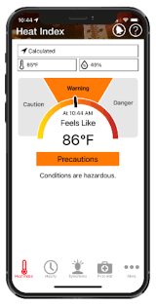
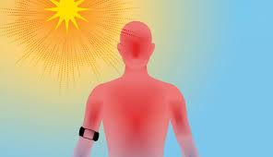
Orientations et enjeux
Source CDC-NIOSH 2024
Mesure du stress thermique
Considérer les conditions locales
Intégrer la température de l’air, la température de globe et l’activité physique
Mesure de l’astreinte
Systèmes portables
Pulsation cardiaque, température, sudation
Lien avec la canicule
Enjeu de santé publique
Source AIHA 2024

Slide 12
Conclusions
Evaluation du stress et de la contrainte thermique basée sur des modèles simples
Trouver un compromis entre précision et praticité
La mesure nécessite des spécialistes
Prédictions possibles mais, tenir compte de:
conditions locales
l’activité physique
Agir préventivement sur les conditions de travail

Slide 13
Merci de votre attention

Slide 14
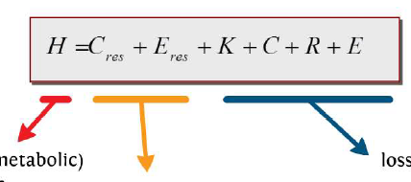
Mesurer le stress thermique
Théorie
Terrain
Environnement
Iso EN7933
Calcul énergétique
Mesure d’une température WBGT
Température ambiante, météorologie
Métabolisme
Peau
Air expiré

